Slide 1


DADOS E TENDÊNCIAS SOBRE E-COMMERCE
OUTUBRO DE 2015

Slide 2

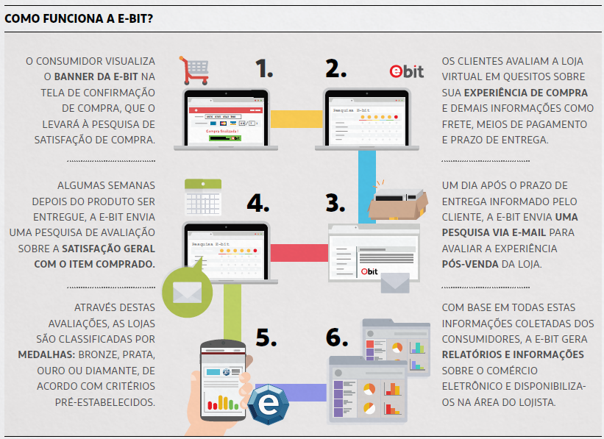



METODOLOGIA E-BIT
Consultoria do Grupo Buscapé especializada em medição do comércio eletrônico no Brasil desde 2001
COMO FUNCIONA A E-BIT?
Fonte: E-bit Informação
WWW.FECOMERCIO.COM.BR

Slide 3
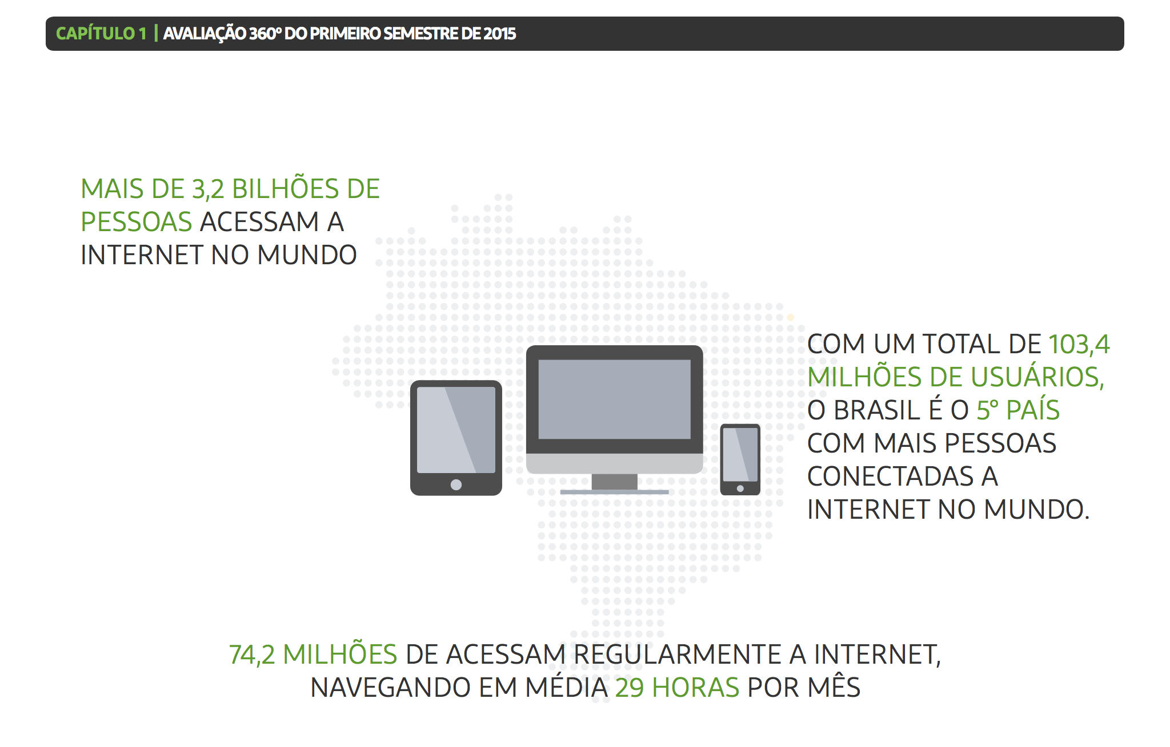


INTERNET NO BRASIL
Fonte: Nielsen IBOPE Online – Junho de 2015,
domicílio e trabalho
WWW.FECOMERCIO.COM.BR

Slide 4
E-COMMERCE NO BRASIL
44%
dos usuários ativos de internet
(32,7 milhões) realizarão 1 (ou mais) compras no comércio eletrônico
GASTO MÉDIO ANUAL:
R$ 1.100 por consumidor
Fonte: E-bit Informação
WWW.FECOMERCIO.COM.BR

Slide 5
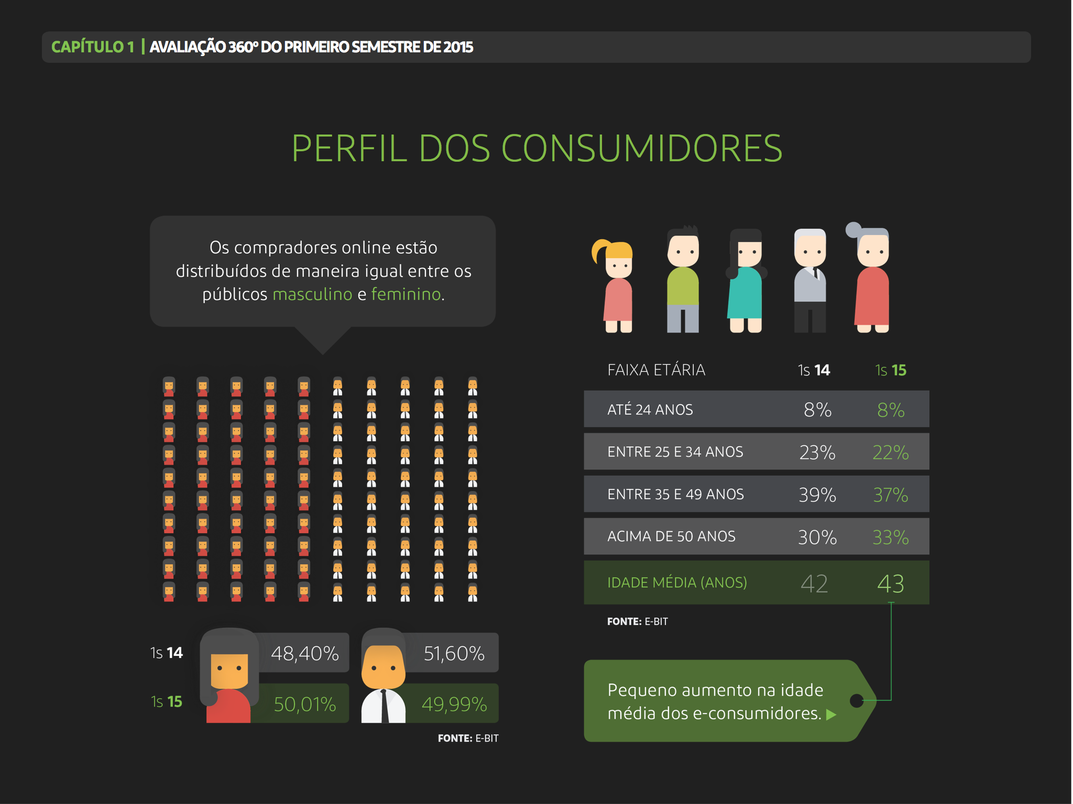
PERFIL DOS CONSUMIDORES
Fonte: E-bit Informação
WWW.FECOMERCIO.COM.BR

Slide 6
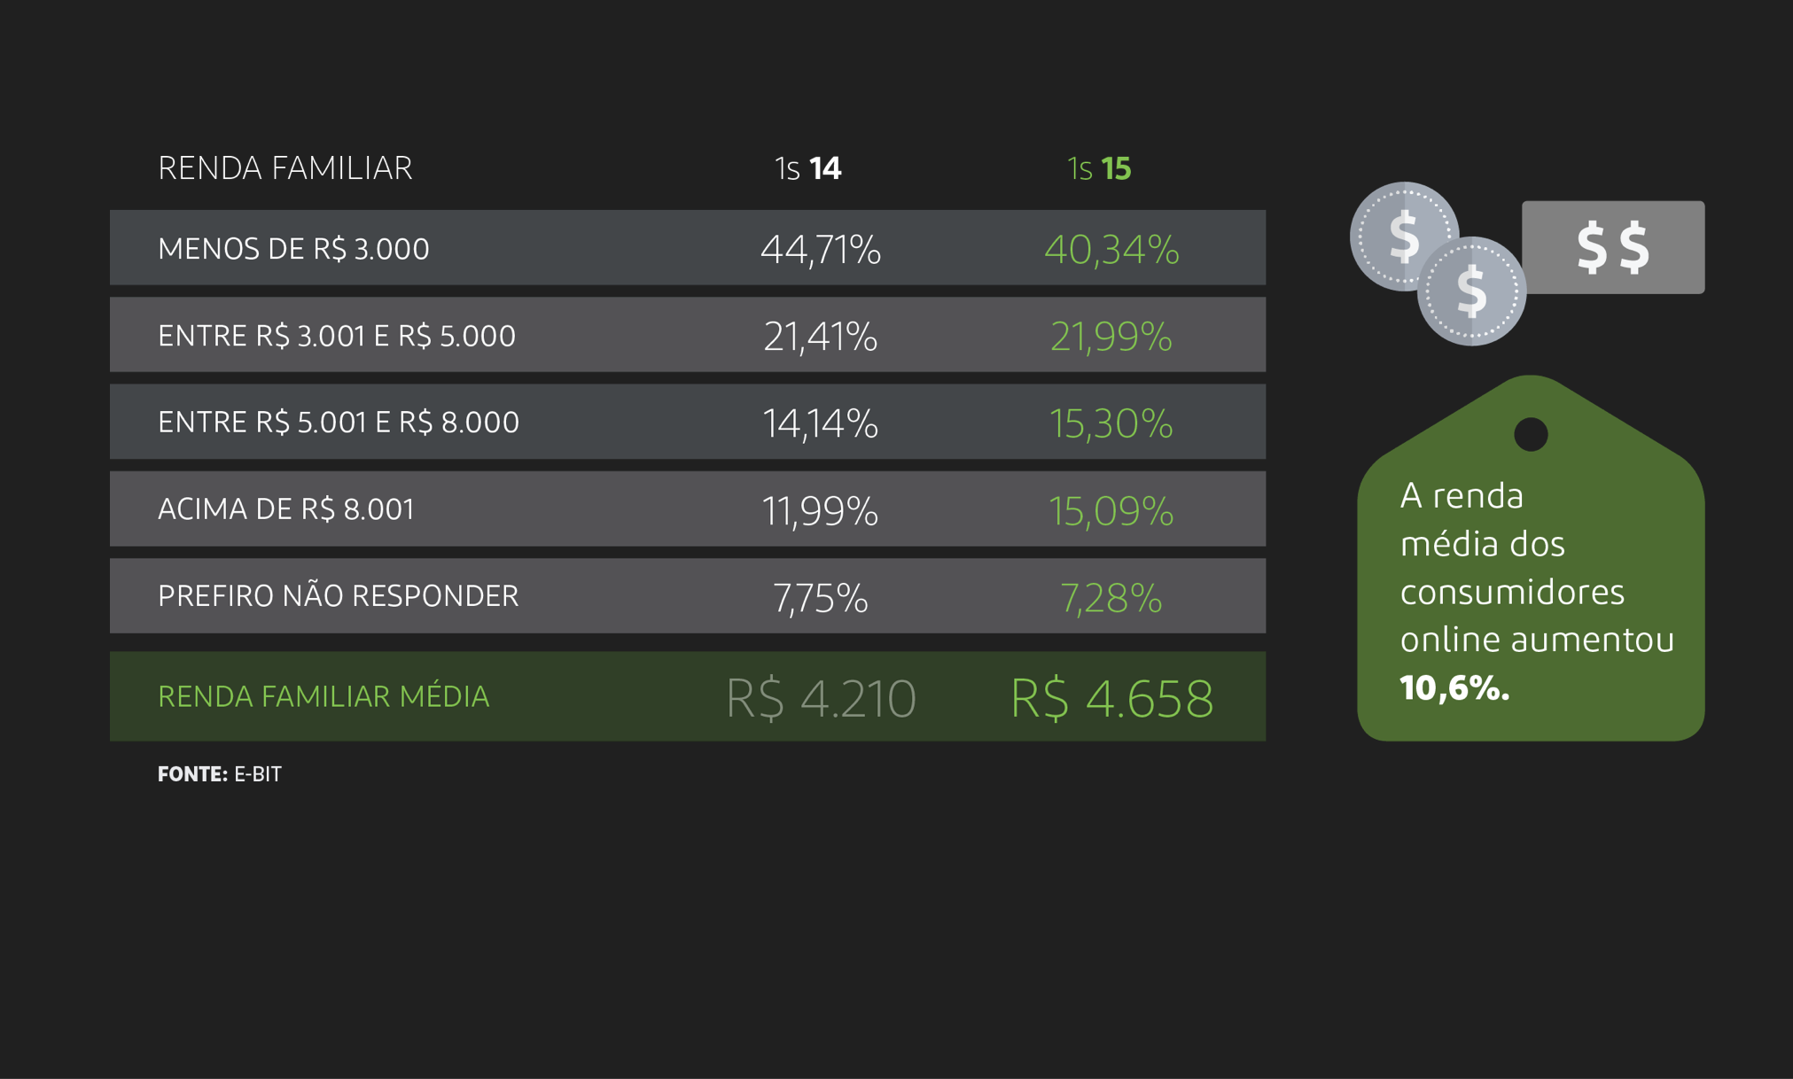
PERFIL DOS CONSUMIDORES
Fonte: E-bit Informação
WWW.FECOMERCIO.COM.BR

Slide 7
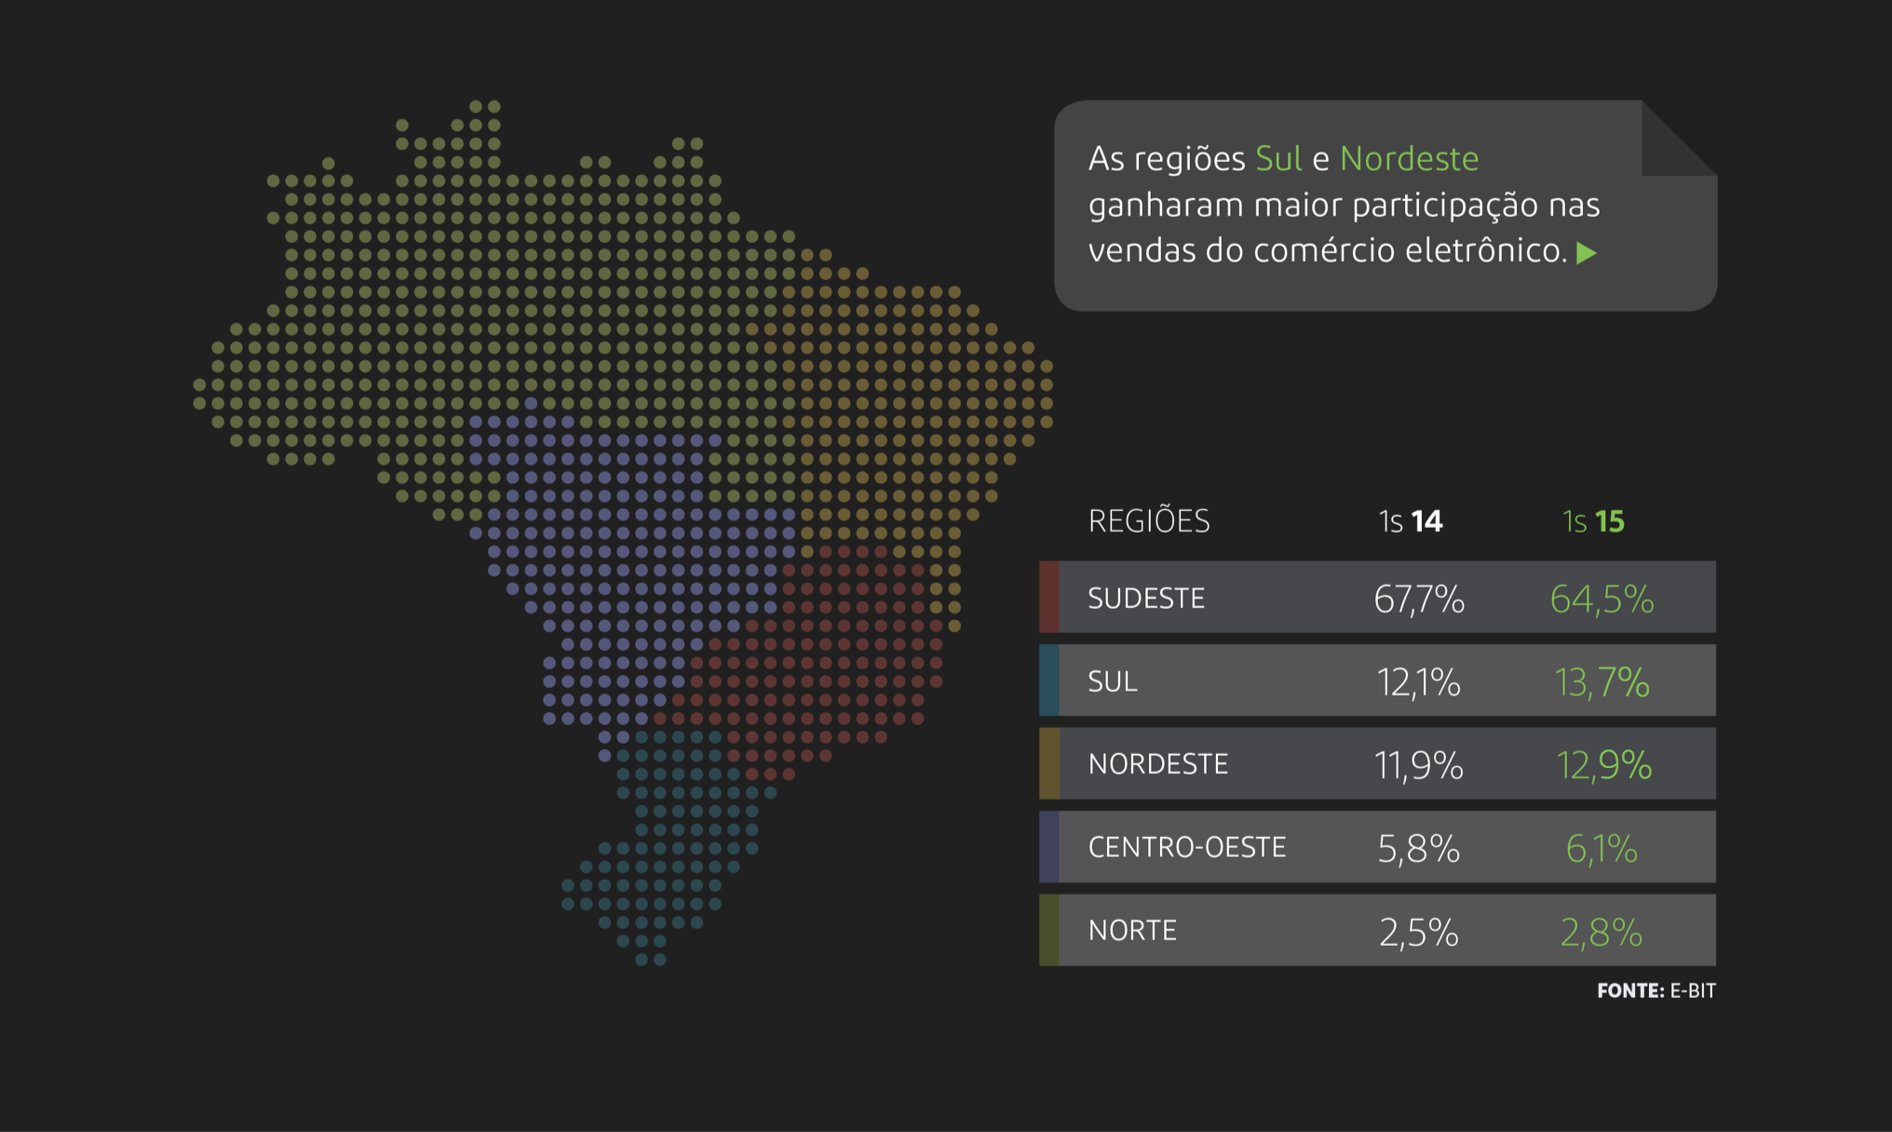
PERFIL DOS CONSUMIDORES
Fonte: E-bit Informação
WWW.FECOMERCIO.COM.BR

Slide 8
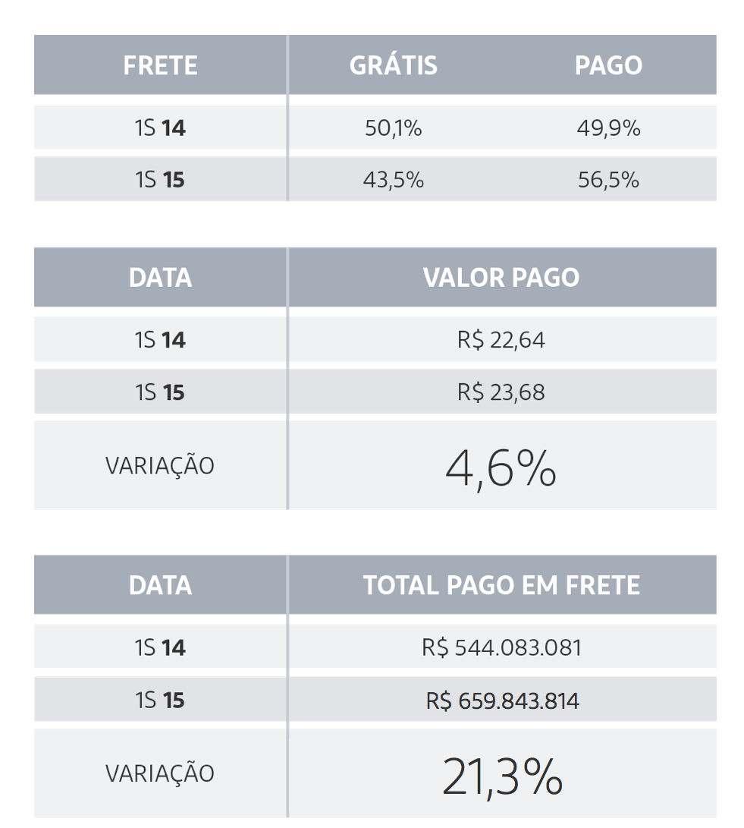

DADOS SOBRE FRETE
Fonte: E-bit Informação
WWW.FECOMERCIO.COM.BR

Slide 9
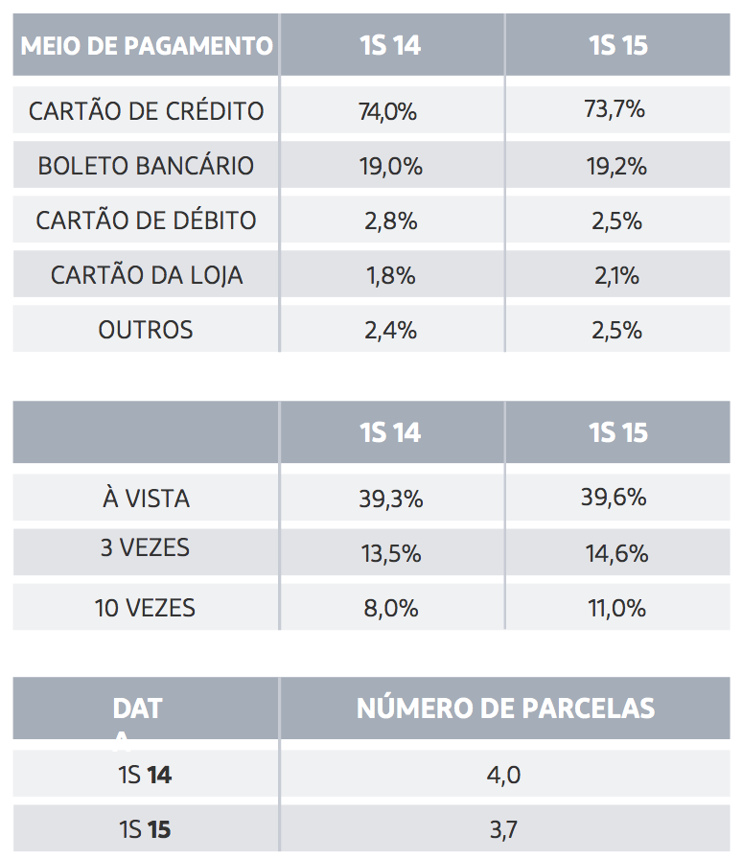

PARCELAMENTO E MEIOS DE PAGAMENTO
Em 2015, o consumidor online tem optado por parcelar menos as compras.
Fonte: E-bit Informação
WWW.FECOMERCIO.COM.BR

Slide 10
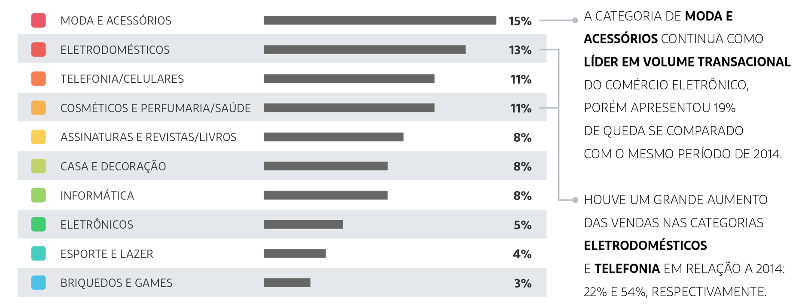
SHARE DE CATEGORIAS
CATEGORIAS MAIS VENDIDAS | Volume de pedidos
Fonte: E-bit Informação
WWW.FECOMERCIO.COM.BR

Slide 11
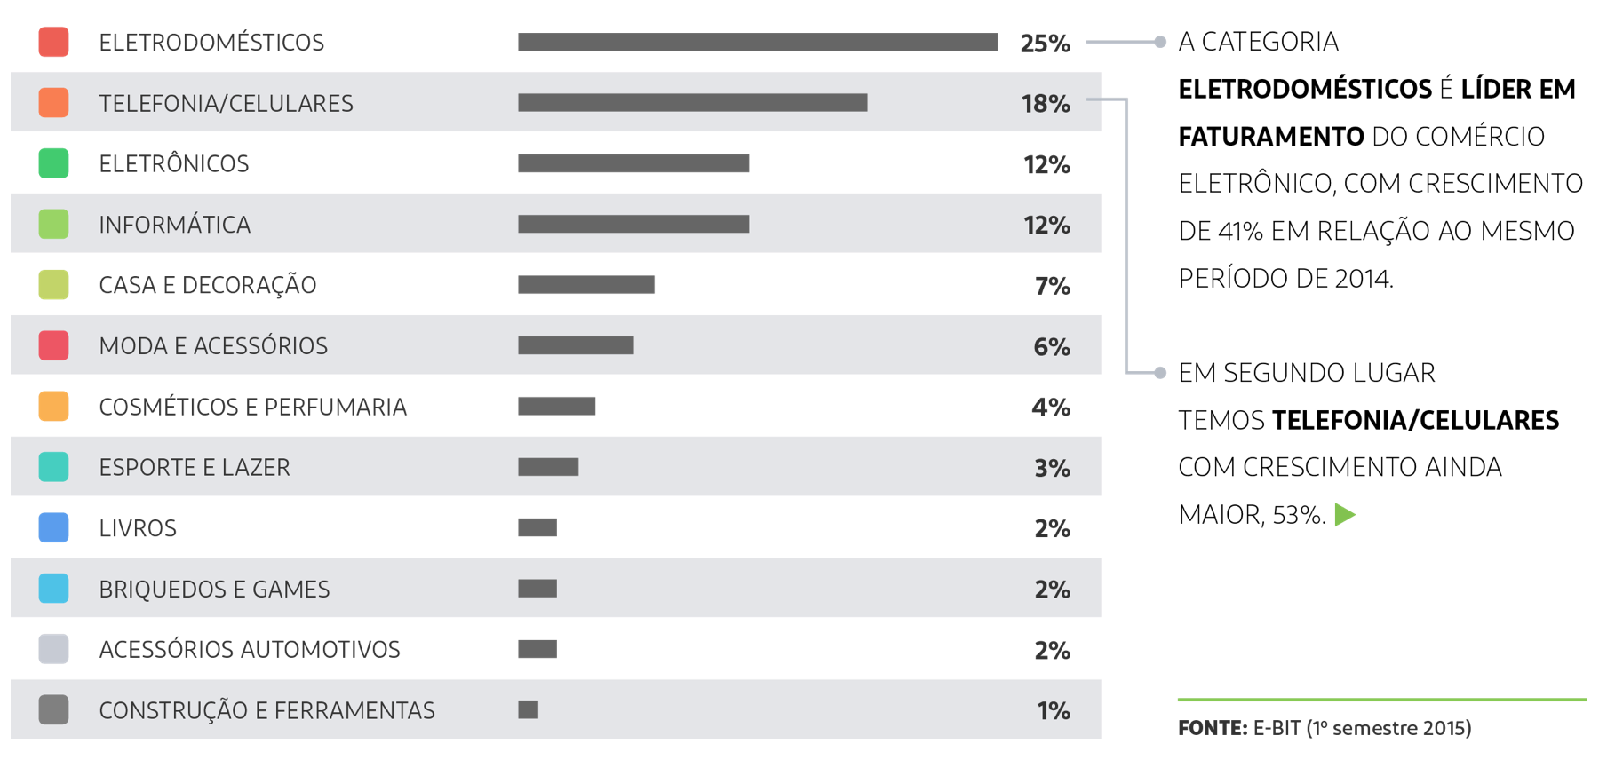
SHARE DE CATEGORIAS
CATEGORIAS MAIS VENDIDAS | Faturamento
Fonte: E-bit Informação
WWW.FECOMERCIO.COM.BR

Slide 12
CRESCIMENTO E-COMMERCE E VAREJO
ANO | FATURAMENTO (BILHÕES) | VARIAÇÃO | VAREJO (TRILHÕES) | VARIAÇÃO VAREJO | SHARE E-COMMERCE X VAREJO
2001 | R$ 549.000.000 | - | R$ 570.000.000.000 | - | 0,10%
2002 | R$ 850.000.000 | 54,80% | R$ 542.000.000.000 | -4,90% | 0,16%
2003 | R$ 1.200.000.000 | 41,20% | R$ 555.800.000.000 | 2,50% | 0,22%
2004 | R$ 1.700.000.000 | 41,70% | R$ 599.000.000.000 | 7,80% | 0,28%
2005 | R$ 2.500.000.000 | 47,10% | R$ 652.500.000.000 | 8,90% | 0,38%
2006 | R$ 4.400.019.663 | 76,00% | R$ 695.500.000.000 | 6,60% | 0,63%
2007 | R$ 6.282.504.375 | 42,80% | R$ 788.500.000.000 | 13,40% | 0,80%
2008 | R$ 8.202.848.172 | 30,60% | R$ 898.000.000.000 | 13,90% | 0,91%
2009 | R$ 10.617.310.623 | 29,40% | R$ 949.800.000.000 | 5,80% | 1,12%
2010 | R$ 14.839.595.320 | 39,80% | R$ 1.053.000.000.000 | 10,90% | 1,41%
2011 | R$ 18.710.318.736 | 26,10% | R$ 1.124.000.000.000 | 6,70% | 1,66%
2012 | R$ 22.534.212.024 | 20,40% | R$ 1.220.000.000.000 | 8,50% | 1,85%
2013 | R$ 28.849.788.260 | 28,00% | R$ 1.273.000.000.000 | 4,30% | 2,27%
2014 | R$ 35.845.545.582 | 24,20% | R$ 1.301.006.000.000 | 2,20% | 2,76%
2015 | R$ 41.222.377.419 | 15,00% | R$ 1.297.102.982.000 | -0,30% | 3,18%
Fonte: E-bit Informação
WWW.FECOMERCIO.COM.BR

Slide 13
CRESCIMENTO E-COMMERCE E VAREJO
Fonte: E-bit Informação
WWW.FECOMERCIO.COM.BR

Slide 14

E-COMMERCE USA
$279
$259
$218
$240
$197
$157
$176
(in billions)
 | 2009 | 2010 | 2011 | 2012 | 2013 | 2014 | 2015
% change | 11% | 13% | 12% | 10% | 10% | 8% | 8%
% of total retail | 8% | 8% | 9% | 10% | 10% | 11% | 11%
% of total retail (excluding grocery) | 11% | 11% | 12% | 13% | 14% | 15% | 15%
VENDAS ONLINE REPRESENTAM 11% DO TOTAL DO VAREJO (USA)
Fonte: Forrester Research Retail 2010 to2015, inc
WWW.FECOMERCIO.COM.BR

Slide 15
BARREIRAS PARA O CRESCIMENTO
Situação econômica do país
Penetração da banda larga
Posse de computadores e telefonia móvel
Crescimento das redes 3G/4G
Serviços bancários e pagamento
Penetração de cartões de crédito e débito
Infraestrutura logística
Endividamento, inadimplência e desemprego
Vendas via Mobile
Fonte: E-bit Informação 2015
WWW.FECOMERCIO.COM.BR

Slide 16



CRESCIMENTO VENDAS MOBILE
Em julho/2015, atingimos o maior volume de vendas via dispositivos móveis
(tablet e smartphones)
Pedidos | Faturamento
11,9% | 12,5%
Fonte: E-bit Informação – Evolução Trimestral
WWW.FECOMERCIO.COM.BR

Slide 17



PERFIL DOS COMPRADOS
44,3%
57,7%
Até 24 anos | 9%
Entre 25 e 34 anos | 27%
Entre 35 e 49 anos | 40%
Acima de 50 anos | 24%
Centro-Oeste | 6,3%
Nordeste | 13,8%
Norte | 2,9%
Sudeste | 64,1%
Sul | 12,9%
Em julho de 2015, 21% dos consumidores que compraram via mobile declararam ser a primeira compra realizada na internet.
Fonte: E-bit Informação – Julho/2015
WWW.FECOMERCIO.COM.BR

Slide 18


PANORAMA DO MERCADO 2015
Acesso Mobile
35%
Acesso Desktop
65%
1º Semestre 2015
49,4 milhões de pedidos
Share de Pedidos
10,1%
Share de Pedidos
89,9%
WWW.FECOMERCIO.COM.BR
Fonte: E-bit Informação, SimilarWeb – Média 1º Semestre 2015

Slide 19




PANORAMA M-COMMERCE
FATURAMENTO
VISITAS
CONVERSÃO
TICKET MÉDIO
35%
1,79%
0,57%
R$ 400,8
Fonte: E-bit Informação– Julho/ 2015
WWW.FECOMERCIO.COM.BR

Slide 20
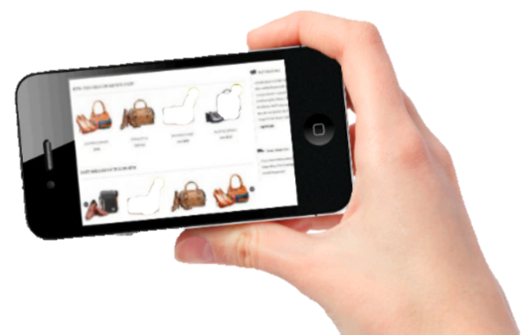

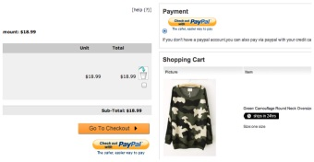
PERFIL DOS COMPRADOS
Quais os principais motivos apontados pelos consumidores para comprar via dispositivos móveis?
COMPRA VIA SMARTPHONE | %
Prático/praticidade | 48%
Aparelho está sempre comigo | 16%
Seguro | 8%
Rápido | 4%
Comodidade/cômodo | 4%
Só tenho smartphone | 3%
COMPRA VIA TABLET | %
Prático/fácil de usar | 30%
Comodidade/conforto | 19%
Tamanho da tela/visualização | 17%
Acesso mais fácil/sempre na mão | 12%
Segurança | 11%
Mobilidade/portabilidade | 8%
*Resposta espontânea
Fonte: E-bit Informação– Junho/2015 – Pesquisa Especial Mobile
WWW.FECOMERCIO.COM.BR

Slide 21

PERFIL DOS COMPRADOS
Por que você NÃO comprou por smartphone ou tablet ?
MOTIVOS APONTADOS | %
Prefiro Desktop/PC/Notebook | 44%
Falta de segurança/Não sinto seguro | 22%
Visualização ruim/Tela pequena | 11%
Fotos e Informações ruins dos produtos | 6%
Site ruim/Não responsivo/Não funciona | 5%
Não gosto | 4%
Não quis/Não foi Necessario/Não pensei | 3%
Internet lenta/Ruim | 2%
Complicado/Dificil | 2%
Falta de hábito/Costume | 1%
Tamanho do teclado/Dificil digitar | 1%
*Resposta espontânea
Fonte: E-bit Informação– Junho/2015 – Pesquisa Especial Mobile
WWW.FECOMERCIO.COM.BR

Slide 22
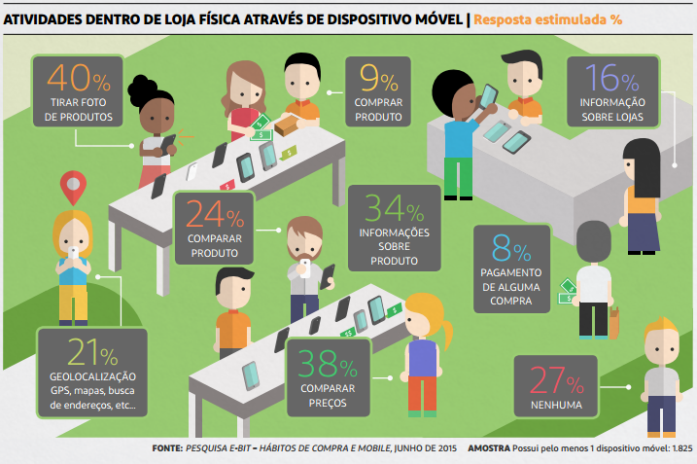
ATIVIDADES DENTRO DAS LOJAS FÍSICAS
AMOSTRA: Possui pelo menos 1 dispositivo móvel: 1.825
WWW.FECOMERCIO.COM.BR
Fonte: E-bit Informação– Junho/2015 – Pesquisa Especial Mobile

Slide 23


Obrigado !
André Ricardo Dias
Diretor Executivo E-bit
andre.dias@buscapecompany.com

